Slide 1
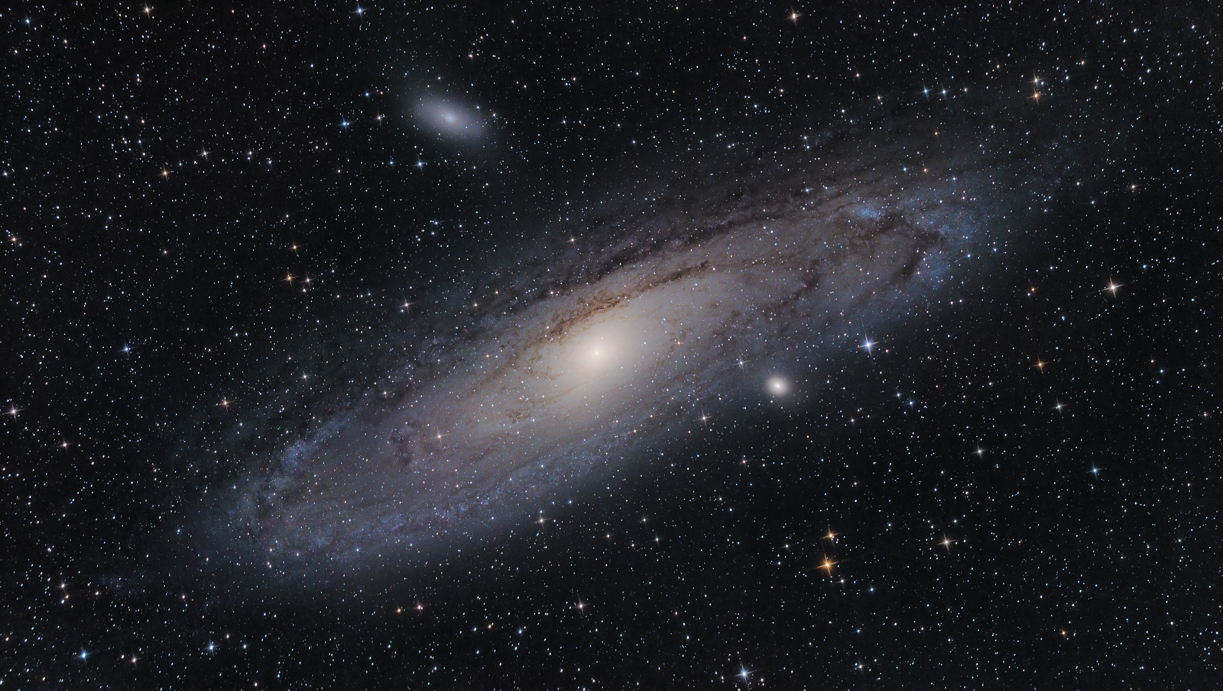
Будова Всесвіту

Slide 2
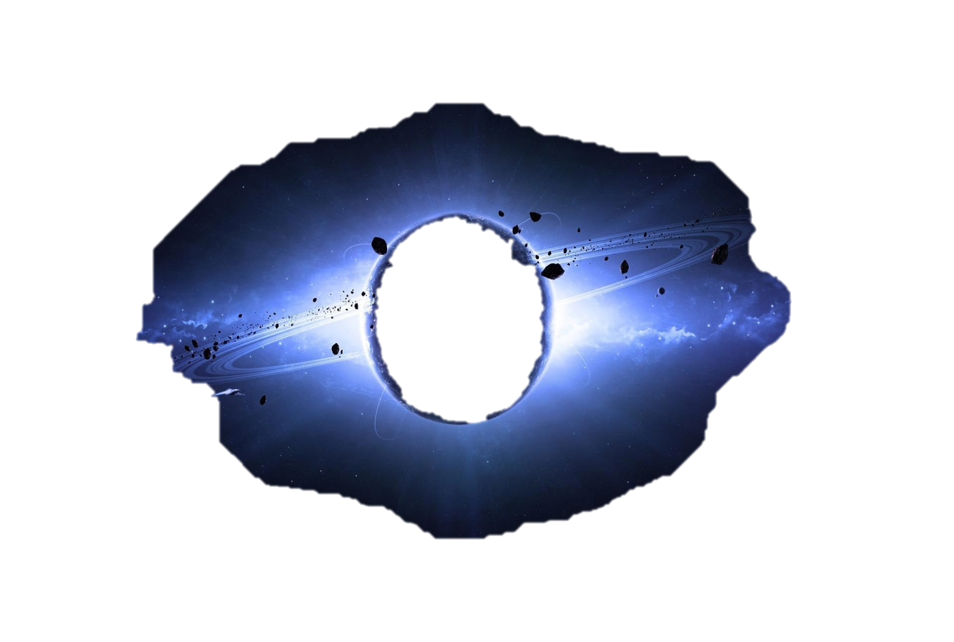
Зміст
Будова Галактики
Центр Галактики
Обертання зір у Галактиці
Найближчі сусіди Галактики
Розподіл галактик у Всесвіті

Slide 3
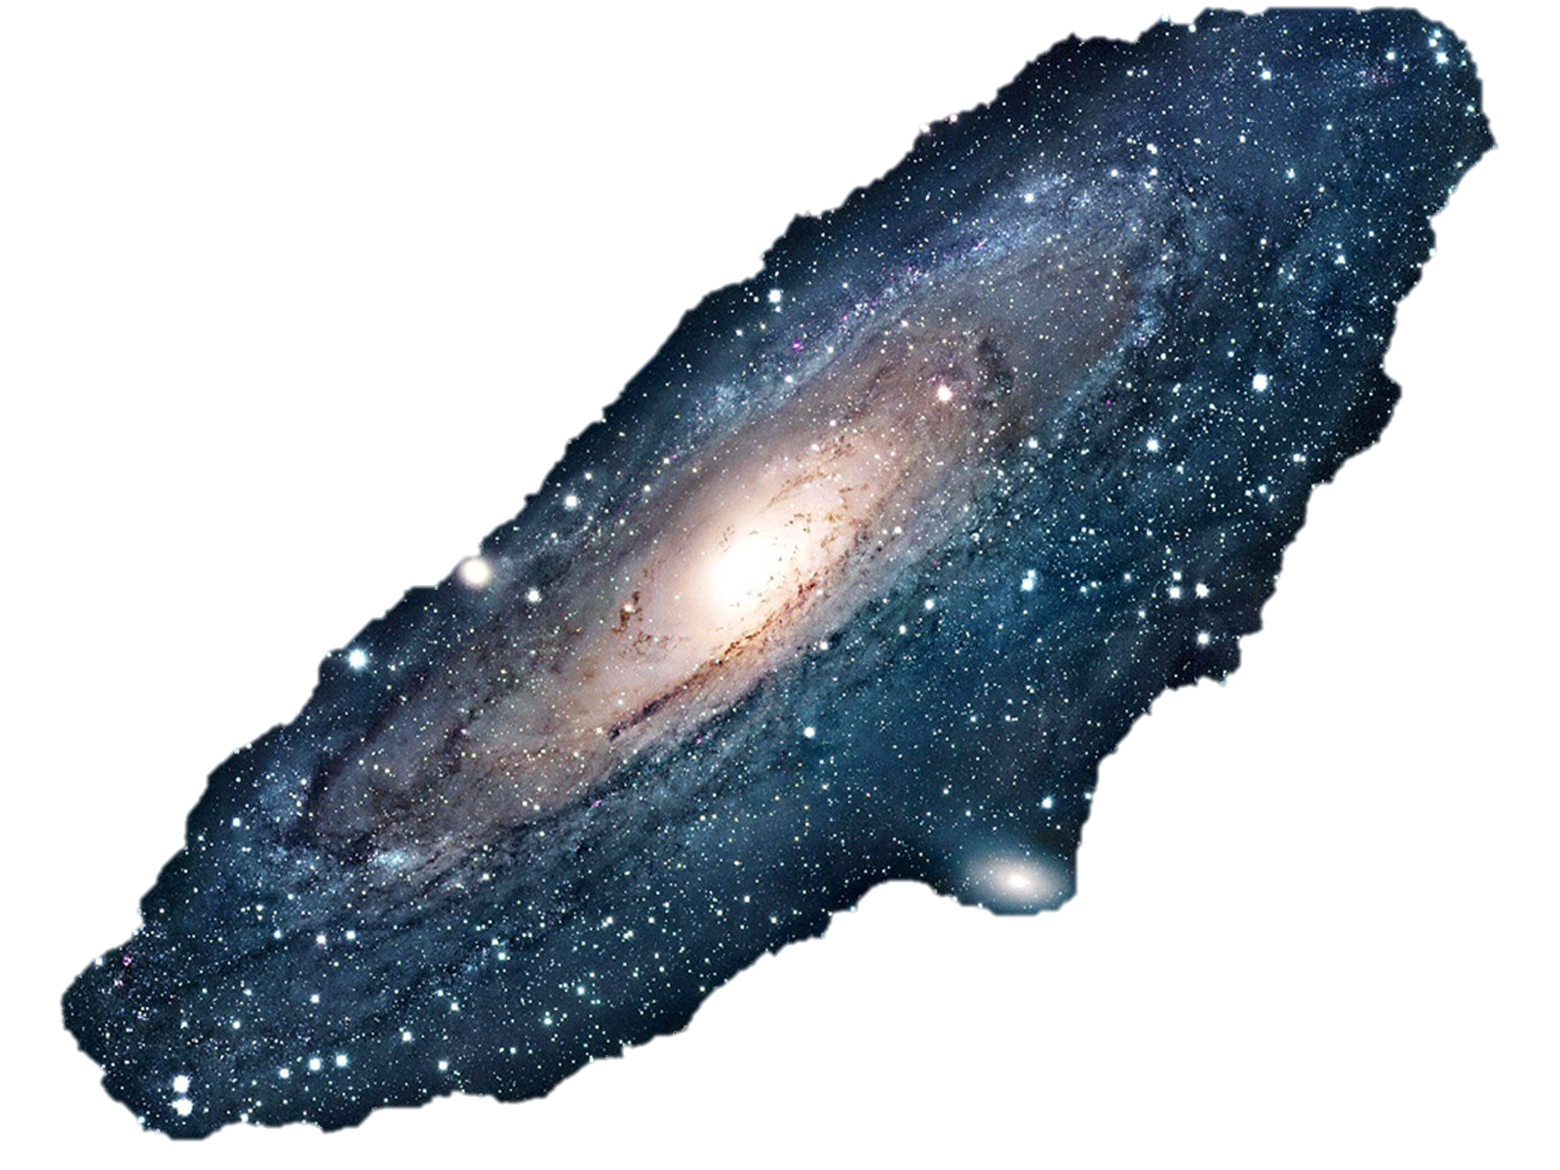
Будова Галактики
Гала́ктика (дав.-гр. Γαλαξίας — молочний) — гігантська, гравітаційно-зв'язана система із зірок і зоряних скупчень, міжзоряного газу і пилу, і темної матерії. Всі об'єкти в складі галактик беруть участь в русі відносно загального центру мас

Slide 4
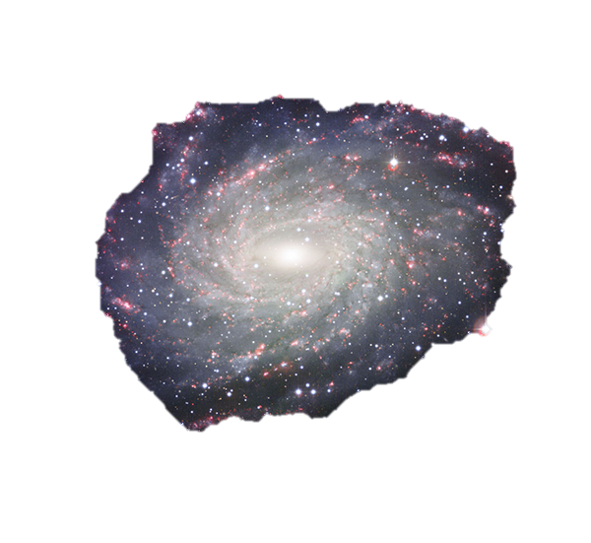
Будова Галактики
Галактики поділяють на:
-сфероподібні еліптичні галактики;
-дискові спіральні галактики;
-галактики з перемичкою (баром);
-карликові;
-неправильні

Slide 5
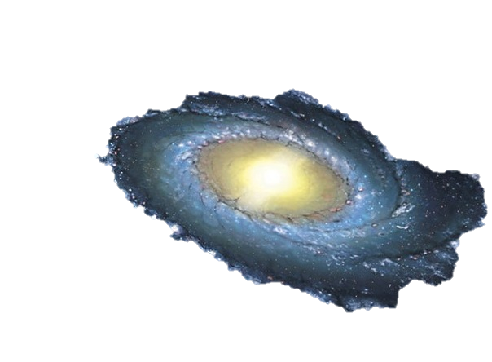
Центр Галактики
Чума́цький Шлях — власна назва галактики, у якій розташована Сонячна система, а також усі зорі, які ми бачимо неозброєним оком.
Чумацький Шлях є спіральною галактикою, разом із галактикою Андромеди, Галактикою Трикутника та низкою інших галактик утворюють місцеву галактичну групу. У свою чергу, місцева група входить до Надскупчення Діви.

Slide 6
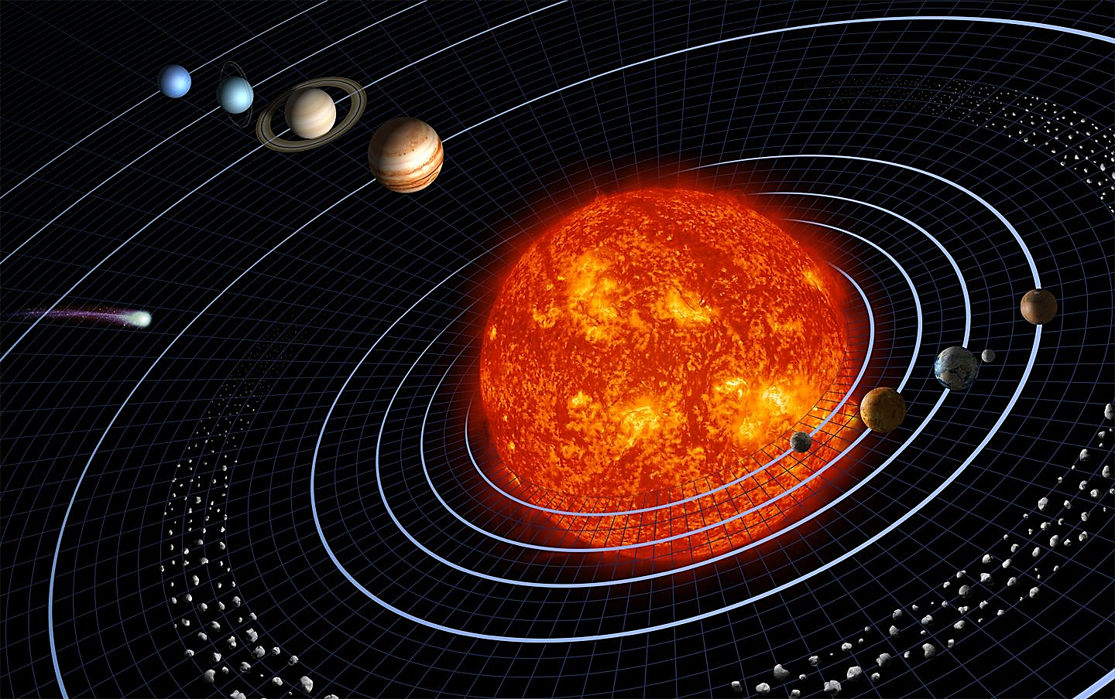
Обертання зір у Галактиці
Сонце розташоване поблизу площини Галактики на відстані 25000 св. років від її ядра.
Вектор швидкості Сонця відносно найближчих зір спрямований до сузір'я Геркулес. Разом з усіма сусідніми зорями Сонце обертається навколо ядра Галактики зі швидкістю 250 км/с. Період обертання Сонця навколо ядра називається галактичним роком , який дорівнює 250000000 земних років.
Аналіз швидкості обертання зір свідчить про суттєву відміну між поведінкою об'єктів у сферичній та плоскій складових Галактики.

Slide 7
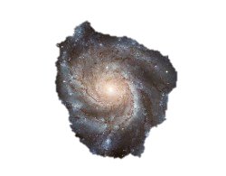
Найближчі сусіди Галактики
Спостерігаючи інші галактики, астрономи звернули увагу на те, що не всі вони мають спіральну структуру.
За зовнішнім виглядом існують три типи галактик :
-спіральні
-еліптичні
-неправильні.
Наша Галактика, так само як і галактика в сузір'ї Андромеди М3 1, належить до спіральних. Вони мають схожий вигляд, майже однакові розміри і приблизно однакову кількість зір.

Slide 8
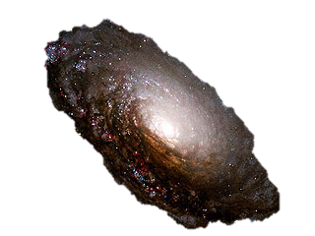
Розподіл галактик у Всесвіті
Окремі галактики взаємодіють між собою, навіть відбуваються їхні зіткнення, коли одна галактика поглинає іншу,— спостерігається своєрідний галактичний «канібалізм» .
Однією із характерних рис розподілу галактик у просторі є те, що вони розміщені у Всесвіті у великому масштабі не хаотично, а утворюють дуже дивні структури, які нагадують величезні сітки з волокон.
Ці волокна оточують гігантські, відносно пусті області — порожнечі. Деякі порожнечі мають діаметр 300 млн св. років — на сьогодні це найбільші відомі утворення у Всесвіті. Найбільшим із таких космічних волокон у структурі галактик і є Велика Стіна завдовжки 600 млн св. років

Slide 9
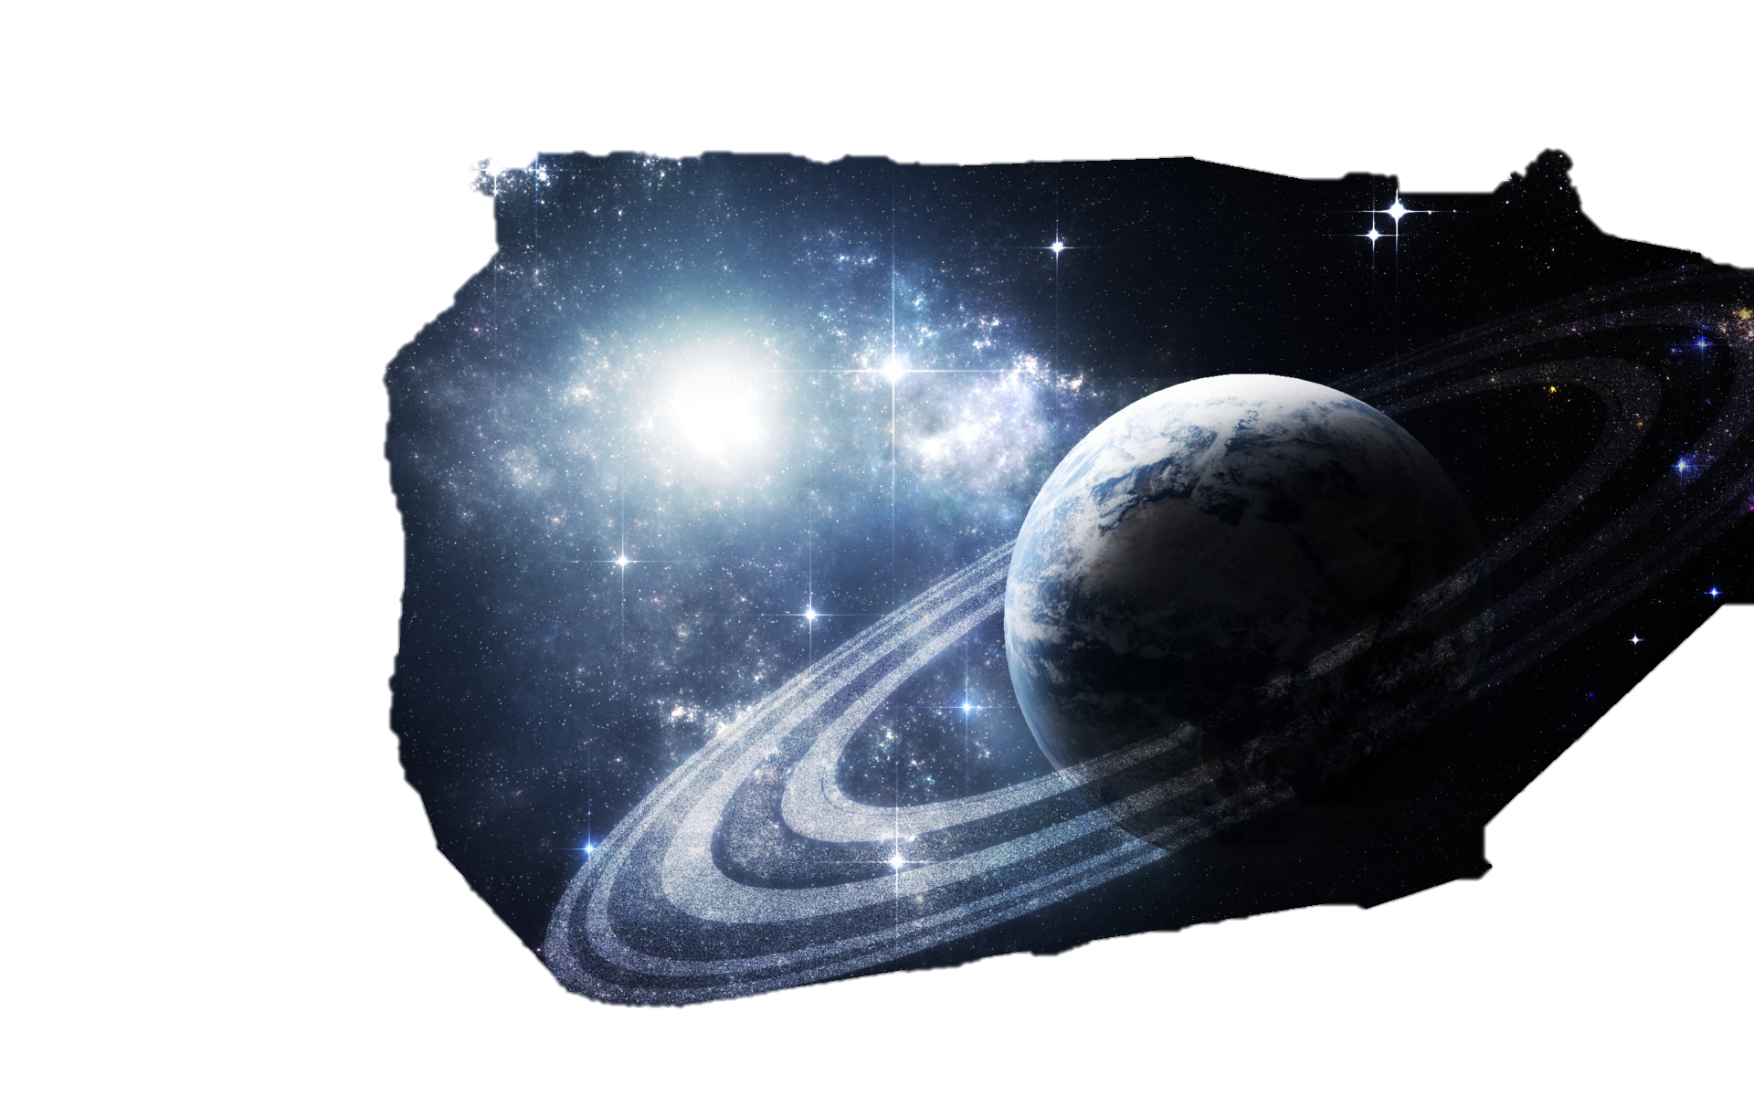
Дякую за увагу
Підготувала
учениця 11-Б кл.
Прилуцької гімназії №1
ім. Георгія Вороного
Кононенко Марина

